Slide 1
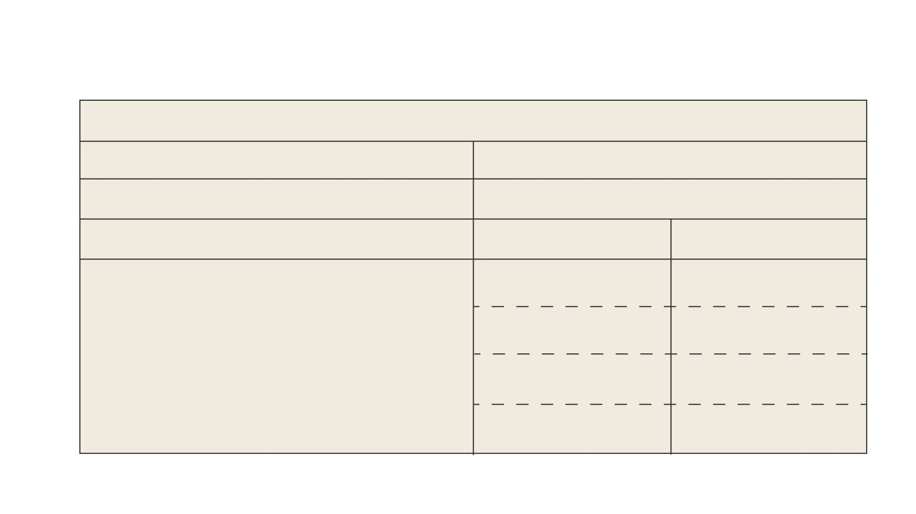
Análisis de Perspectiva
NOMBRE DEL HECHO:
Perspectiva Nº 1
Perspectiva Nº 2
Tesis central de la Perspectiva Nº 1
Tesis central de la Perspectiva Nº 2
Opción elegida por el estudiante
Justificación
Evidencia
Escribe aquí…..
Escribe aquí…..
Escribe aquí…..
Escribe aquí…..
Escribe aquí…..
Escribe aquí…..
Escribe aquí…..
Escribe aquí…..

